Slide 1
ТРОПИЧЕСКИЙ ТРУБКОВЕРТ
М. Никельшпарг
29/04-03/05/2014

Slide 2
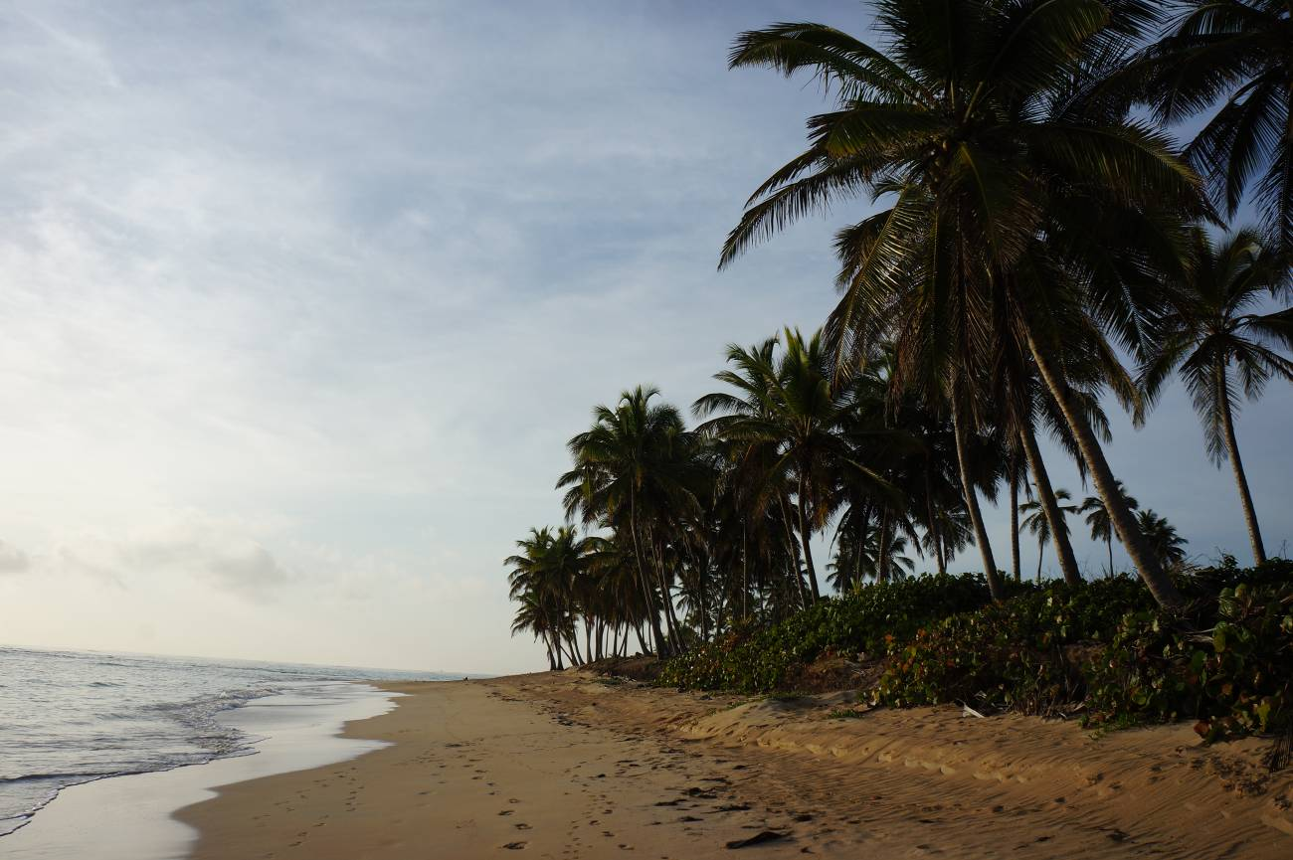
Берега Атлантического океана привлекательны высокими пушистыми пальмами. У подножия пальм раскинулся морской виноград - Coccoloba.

Slide 3
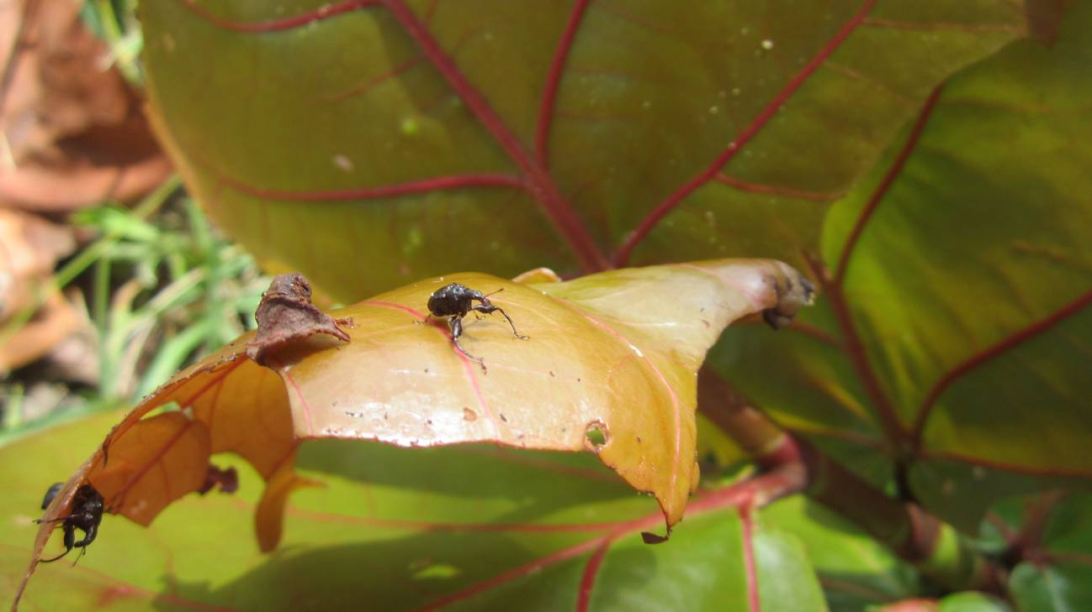
На кокколобе я обнаружил огромное количество трубковертов:

Slide 4
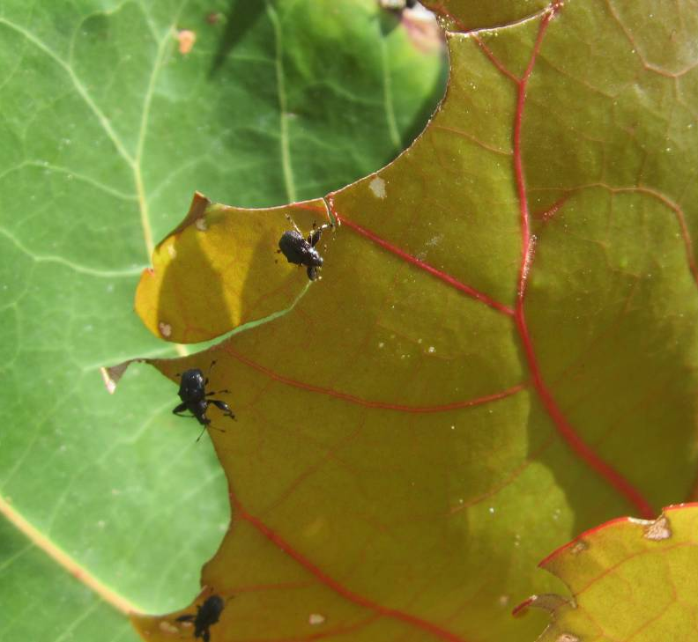
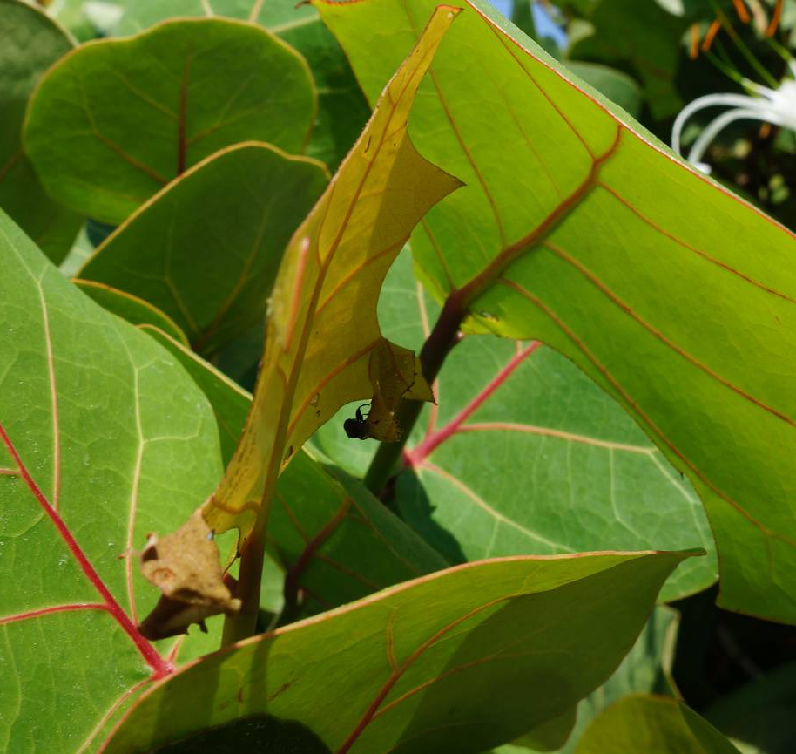
Одни жуки едят, другие спариваются, третьи скручивают листья, все это можно наблюдать на одном кусте кокколобы. Жуки сильно вредят морскому винограду.

Slide 5
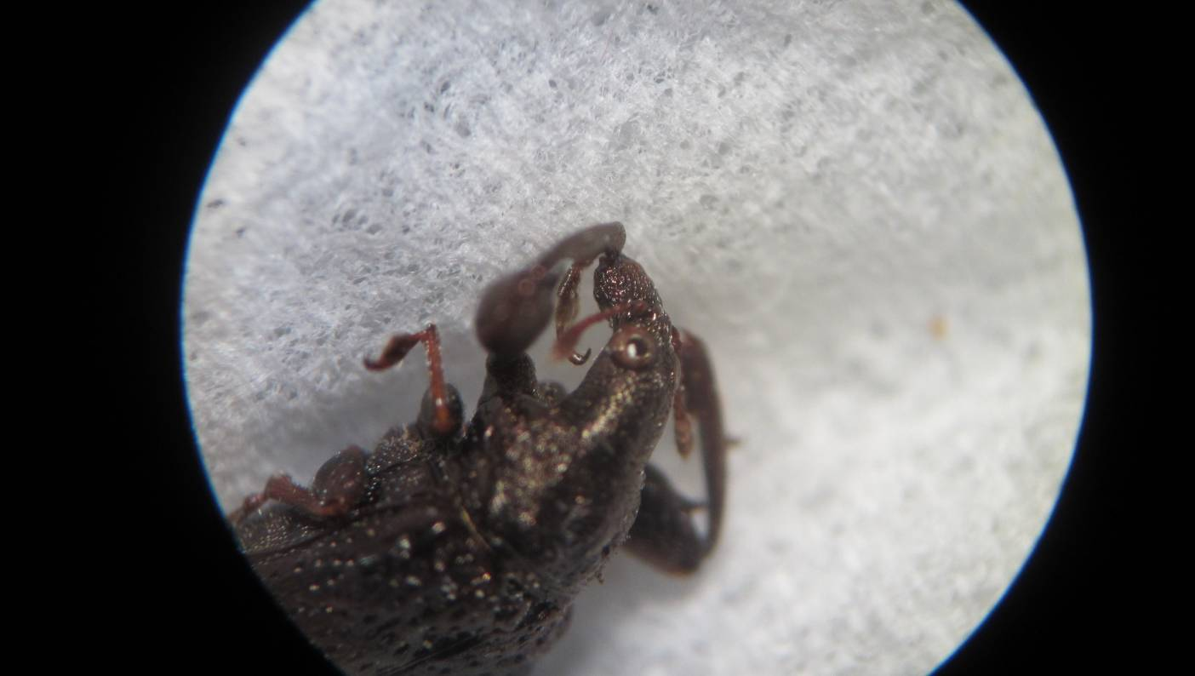
Трубковерт имеет довольно необычную внешность.
Огромный глаз со «зрачком»:

Slide 6
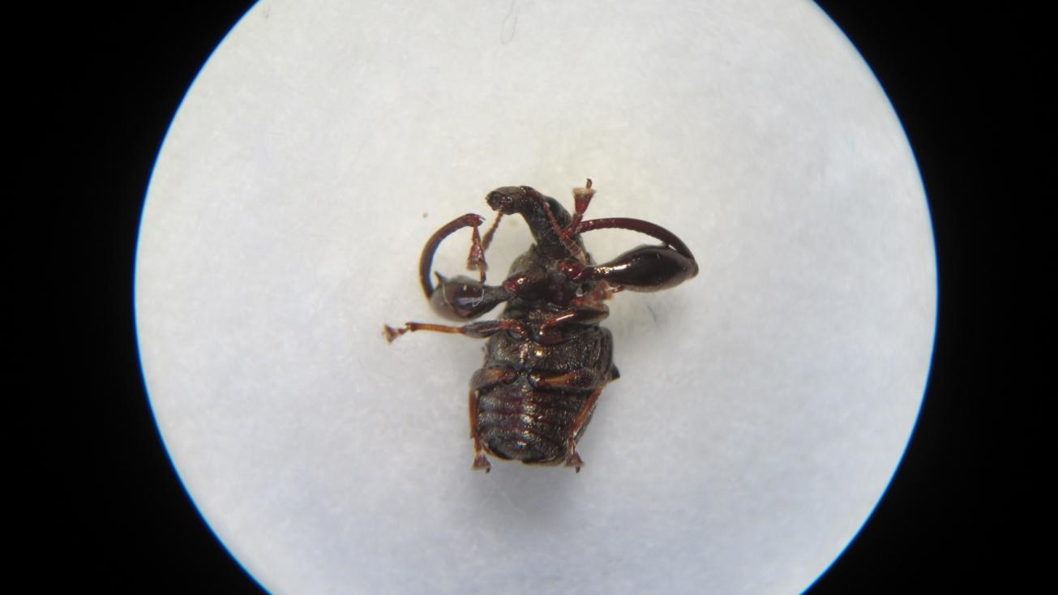
О
собенно заметны его толстые бедра, длинные голени и цепкие лапки на передних ногах. Многодневные наблюдения с видеокамерой помогли мне выяснить, зачем ему такие ноги.

Slide 7
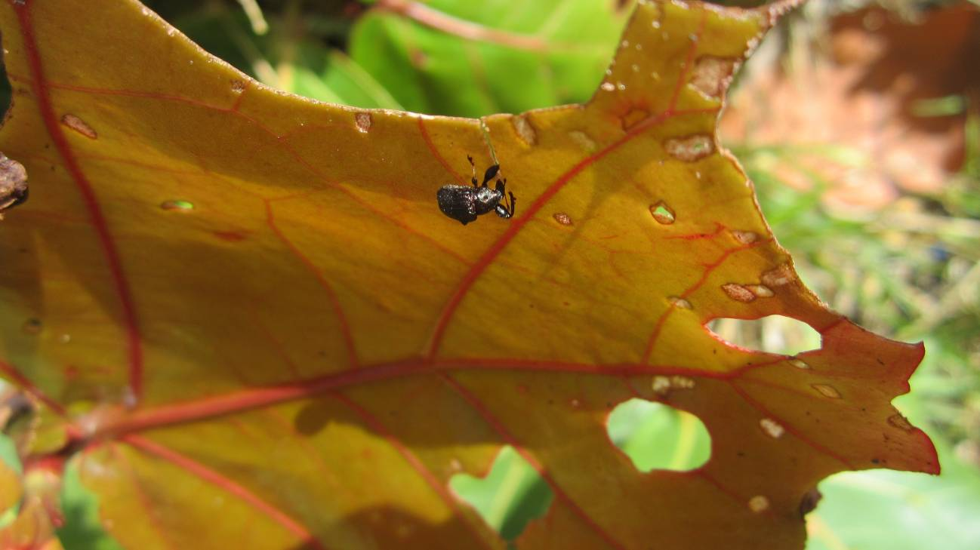
Жук имеет красные крылья и довольно ловко летает. Красный цвет крыльев, я думаю, потому что жилки на листьях тоже красные:

Slide 8
Огромное количество времени у жуков уходит на продолжение рода. Это происходит так. Готовая к оплодотворению самка выбирает место, где будет резать лист. Предпочтение отдается молодым листочкам! Если она нашла такое место, то в первую очередь приступает к раскладке клея – она тыкает носом по примерному периметру и в центре, оставляя твердые мельчайшие крупинки клея. Весь участок приобретает грязноватый вид, усыпанный мельчайшими белыми, твердыми на ощупь, катышками. Самка затрачивает на это несколько минут, затем начинает резать сегмент листа. Делает она это, то с одной, то с другой стороны, неравномерно, постепенно сближая разрезы. Я наблюдал, когда другая самка пыталась отнять обработанное место, принималась оставлять свой клей, но была прогнана. Самке очень важно разрезать лист так, чтобы он не упал. Вот для этого и нужны такие ноги. Я наблюдал, как самка, приближаясь к завершению работы, проверяет, где надо остановиться.

Slide 9
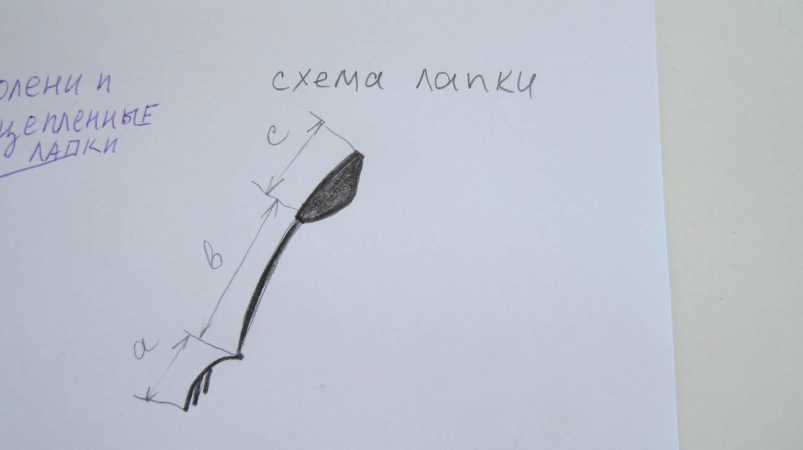
Делает она с помощью своих ног.
Примем размеры: а – длина лапки, в – длина голени, с – длина бедра.
Условно лапка выглядит так:

Slide 10
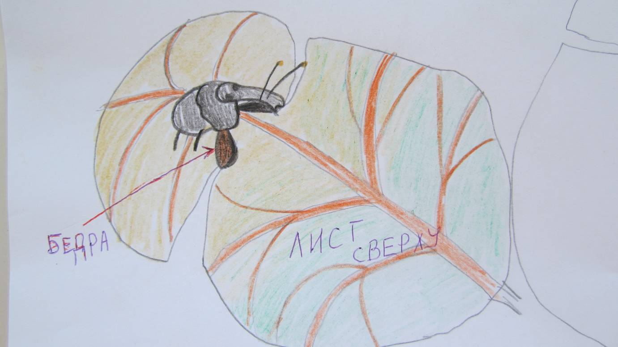
Самка засовывает свои ноги в края с двух сторон разреза под низ и пытается сцепить конечности. Толстые бедра упираются в узкий разрез листа:

Slide 11
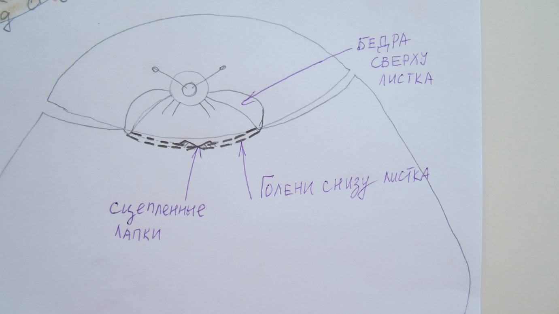
а тонкие длинные голени свободно проходят на внутреннюю поверхность:

Slide 12
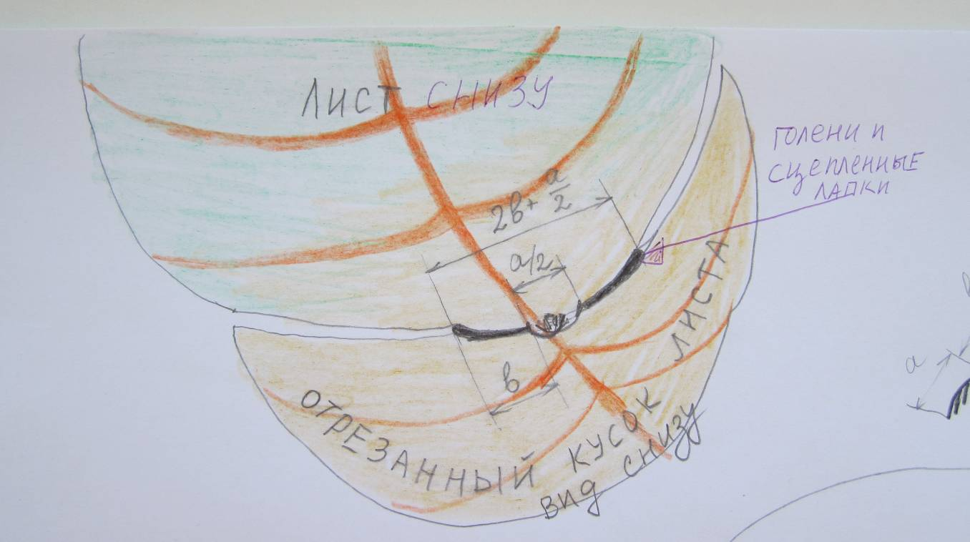
Лапки ищут друг друга, а если не находят, то разрез недостаточен! Самка останавливается резать тогда, когда лапки смогут прочно сцепиться друг с другом!
Таким образом, величина перемычки составляет 2в+а/2.

Slide 13
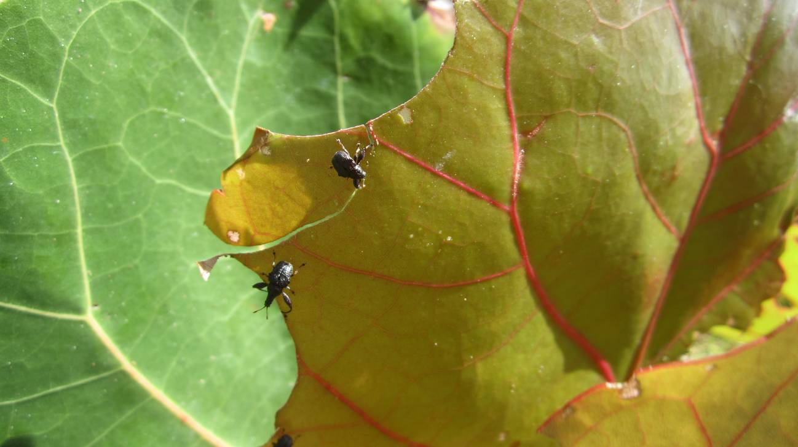
Только после того, как самка вырезала лист, она садится на нем и ждет самца. Он быстро появляется. Иногда самец караулит самку заранее, терпеливо ожидая окончания ее работы. Спаривание длиться не более 5 минут. Затем самец обычно улетает, а самка готовиться отложить яйцо.

Slide 14
Для этого она снова начинает обходить каждый миллиметр вырезанного листочка и проклеивать его. Делает она это с обеих сторон. Затем она сдавливает листок вдоль пополам, наружная сторона листка оказывается внутри. Определяет половину опять при помощи своих ног, дотягиваясь длинными конечностями то до одного, то до другого края листка.

Slide 15
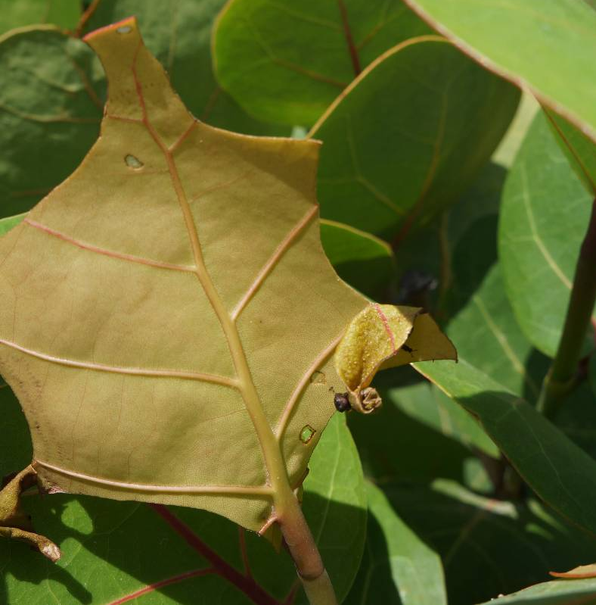
Дальше происходит очень трудоемкий процесс. Сложенный пополам листочек нужно свернуть в виде бочонка. Одно яйцо откладывает в самом начале процесса. Периодически самка подклеивает листок. На все это уходит примерно полчаса.

Slide 16
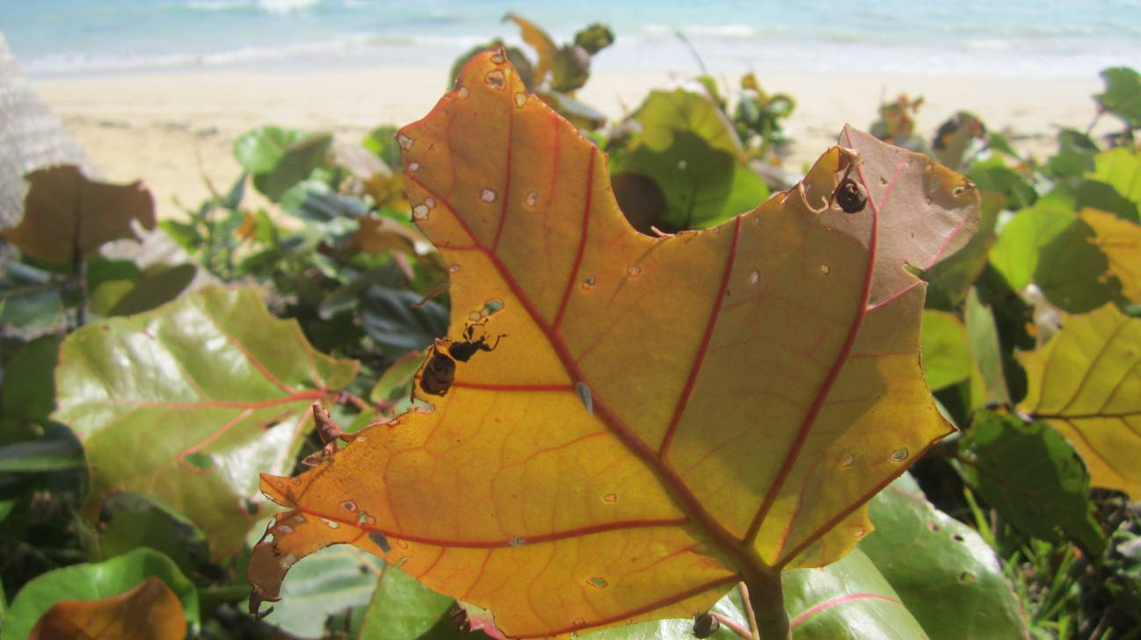
Закончив работу, самка удаляется для повторения процедуры, оставляя свое творение на листе.

Slide 17
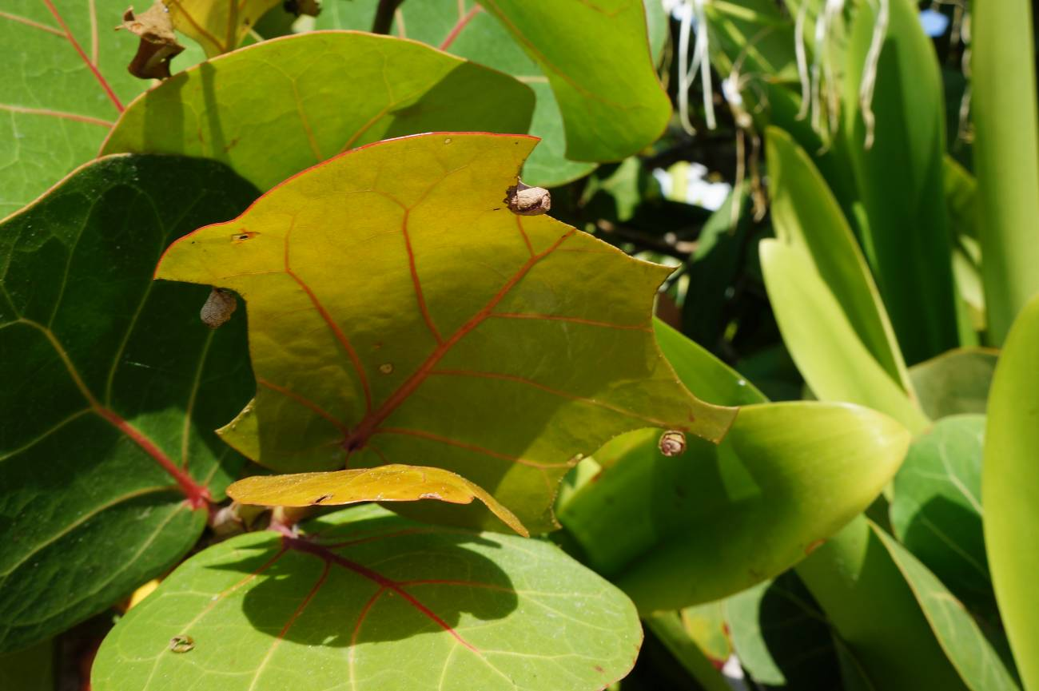
Таких бочонков может быть на одном листе до пяти.

Slide 18
Некоторые бочонки падают, когда высыхают, но я видел засохшие и на листьях. Конечно, я не удержался, и собрал свежие и засохшие бочонки на исследование.
Свежие бочонки довольно легко
раскручиваются:

Slide 19
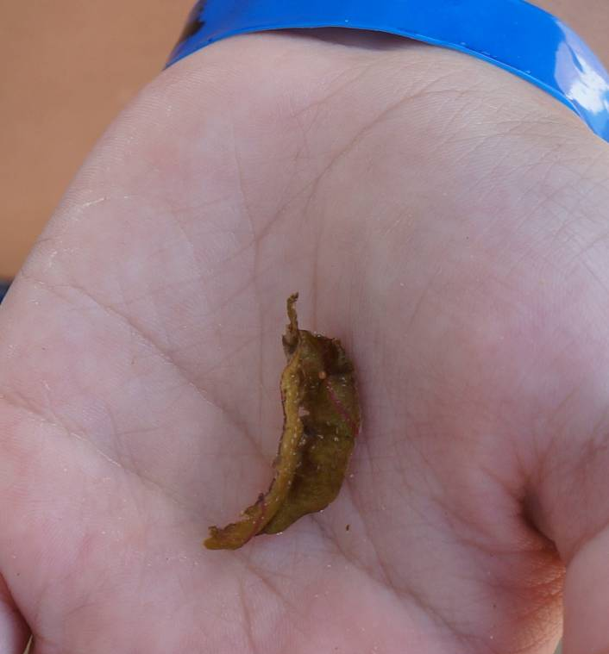
Внутри развернутого листа оказалось одно яйцо желтого цвета примерно
1 мм.
Свежие бочонки еще можно раскрутить, на следующий день это было практически невозможно, так крепко слиплись свернутые части! Вот бы определить состав этого клея! Я привез с собой несколько образцов, может кто-нибудь подскажет, как выяснить состав?

Slide 20
Мне очень помог сайт
«Жуки (Coleoptera) и колеоптерологи»
Я нашел там интересную работу: «Семейство Attelabidae – Трубковерты» А.А. Легалов. В работе указаны «виды, сворачивающие бочонковидные трубки. Для этой группы характерно свертывание листьев поперек их главной жилки, причем лист обычно предварительно складывается вдоль нее.» Наверное, к ним и относится мой жук.

Slide 21
СПАСИБО ЗА ВНИМАНИЕ!

